Slide 1
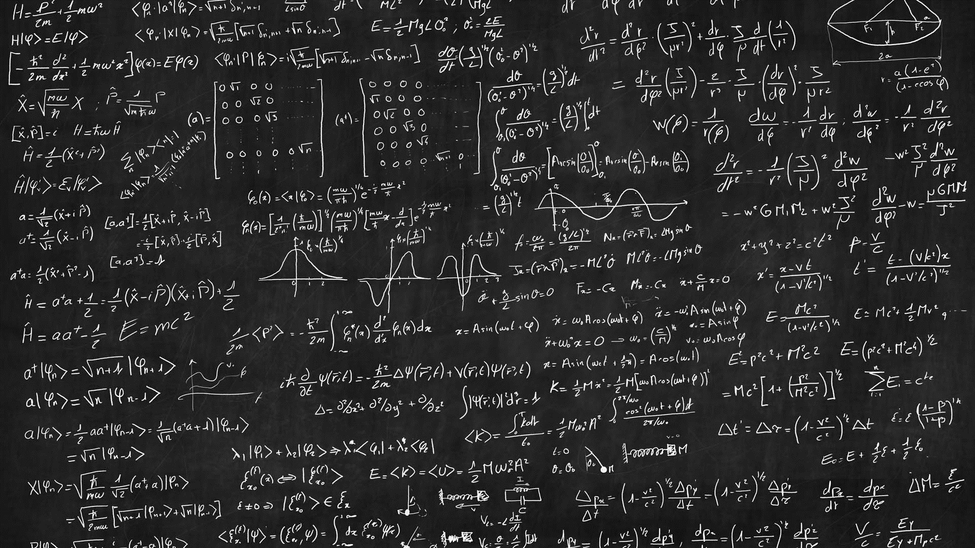
মৌলিক সংখ্যা
যদি কোন সংখ্যাকে ১ এবং ঐ সংখ্যা দ্বারা ভাগ দেওয়া যায় না তাকে মৌলিক সংখ্যা বলে।
১,
৩,
৫,
৯,
১১,

Slide 2
১ থেকে ২০০ পর্যন্ত কয়টি
মৌলিক সংখ্যা
আছে ?

Slide 3
মৌলিক সংখ্যা চেক করার উপায়
৭
৭ মৌলিক সংখ্যা কি না তা চেক করতে অবশ্যই আমাদের ২ থেকে ৬ পর্যন্ত ভাগ দিয়ে দেখতে হবে ভাগশেষ শুন্য আসে কি না !
আসলেই কি ২,৩,৪,৫,৬ প্রেত্যক্টি সংখ্যা দ্বারা ভাগ করার প্রয়োজন আছে ?

Slide 4
না

Slide 5




৭ কে মোলিক সংখ্যা চেক করার জন্য আসলেই কি ২,৩,৪,৫,৬ প্রেত্যক্টি সংখ্যা দ্বারা ভাগ করার প্রয়োজন আছে ?
উত্তরঃ প্রয়োজন নেই ।
২০
১৬
২,১০
৪, ৫
২, ৮
৪, ৪
৪০
৮০
২, ২০,
৪, ১০,
৫, ১২
২, ৪০
৪, ২০
৫, ৩৬
৮, ১০

Slide 6

৭ কে মোলিক সংখ্যা চেক করার জন্য আসলেই কি ২,৩,৪,৫,৬ প্রেত্যক্টি সংখ্যা দ্বারা ভাগ করার প্রয়োজন আছে ?
উত্তরঃ প্রয়োজন নেই ।
বিকল্প উপায়
যে সংখ্যাকে মৌলিক সংখ্যা চেক করব তার বর্গমূল এর চেয়ে ছোট এবং সমান পর্যন্ত সংখ্যা দ্বারা ভাগ করে বিভাজ্যতা যাচাই করলেই বুজতে পারব এটি মৌলিক সংখ্যা কি না ।
৭
যেহেতু মৌলিক সংখ্যা চেক করতে ১ উপরের সংখ্যা দ্বারা ভাগ করতে হবে সেহেতু ৭ কে ২ দ্বারা ভাগ করলে ভাগশেষ যেহেতু ০ হয় না সেহেতু এটি একটি মোলিক সংখ্যা

Slide 7
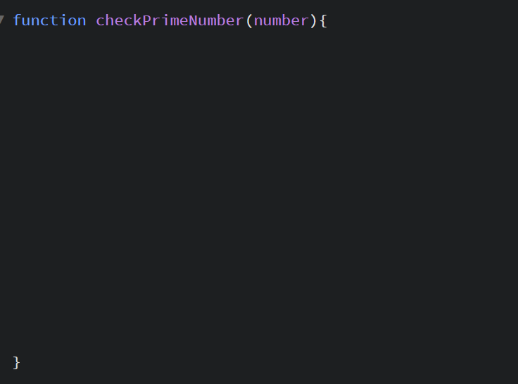




যেহেতু মৌলিক সংখ্যা চেক করতে ১ উপরের সংখ্যা দ্বারা ভাগ করতে হবে সেহেতু ৭ কে ২ দ্বারা ভাগ করলে ভাগশেষ যেহেতু ০ হয় না সেহেতু এটি একটি মোলিক সংখ্যা

